Slide 1
Propuestas de arquitectura para
revision de seguridad de System Prompts
Control 1.01 - Revision de prompt templates del sistema
CI/CD + prompts/**/*.txt + SonarQube
Version documental 1.03 | 24 de septiembre de 2026

Slide 2
Alcance del Control 1.01
Scope y principios
Revision de seguridad de system prompts y prompt templates antes del primer deploy y ante cada modificacion.
Prompt injection
Divulgacion de informacion
Comportamiento no autorizado
Jerarquia ausente, datos no confiables convertidos en instrucciones, bypass o jailbreak.
Extraccion del system prompt, secretos embebidos o exposicion de configuracion interna.
Tools privilegiadas, permisos wildcard, agencia excesiva o acciones sin confirmacion.
Principio de diseno
• El system prompt no debe considerarse un secreto ni un mecanismo de autorizacion.
• Credenciales, detalles sensibles y logica de permisos no pertenecen al prompt.
• La decision de bloqueo debe vivir en CI, con SonarQube como evidencia e historial.
Control 1.01 - Revision de seguridad de system prompts

Slide 3
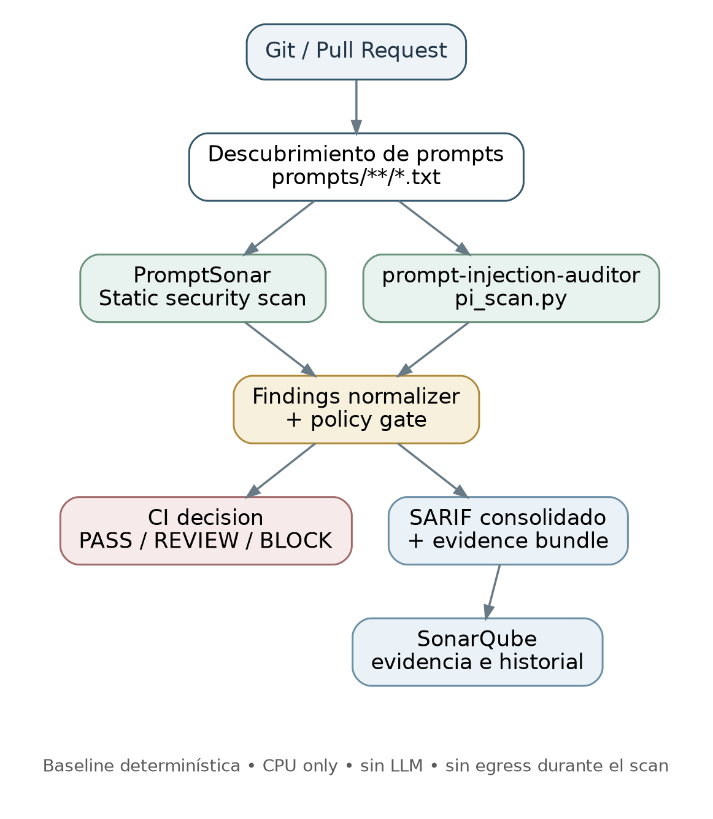
Propuesta 1: baseline sin LLM
Arquitectura
OBJETIVO
Control pre-deploy reproducible sobre prompts/**/*.txt, sin modelos generativos ni clasificadores ML.
• PromptSonar: injection, obfuscation, secrets/PII, workflow escalation y SARIF.
• pi_scan.py: jerarquia, non-disclosure, untrusted content, confirm gates y hardening.
• Normalizer + policy gate: deduplica, mapea severidad y emite SARIF consolidado.
CPU only | sin LLM | sin egress durante el scan
Control 1.01 - Revision de seguridad de system prompts

Slide 4
Baseline: politica de decision y evidencia
Sin LLM
Decision central del CI
Falla el job y bloquea deploy
Critical/High: system prompt extractable, secreto hardcoded, tool privilegiada sin gate
BLOCK
Requiere revision humana documentada
Medium, findings contradictorios o reglas de autorizacion que requieren contexto
REVIEW
Continua el pipeline
Sin Critical/High y sin findings pendientes
PASS
Excepciones versionadas: rule ID + archivo + justificacion + aprobador + expiracion
SonarQube = evidencia e historial; enforcement primario queda en CI
Control 1.01 - Revision de seguridad de system prompts

Slide 5
Baseline: cobertura y costo operativo
Sin LLM
Cobertura especifica 1.01
Prompt injection
Alta para patrones conocidos, obfuscation y debilidades explicitas
Limitacion principal
El analisis estatico puede omitir instrucciones ambiguas o contextuales que no coincidan con reglas conocidas.
Divulgacion del sistema
Media-Alta: buena deteccion de ausencia de controles explicitos
Comportamientos no autorizados
Alta cuando el riesgo esta explicito o inferible por reglas
Recomendacion: adoptar como baseline obligatoria aunque luego se agregue LLM local.
Perfil operativo
Infra muy baja
Costo casi nulo
Determinismo alto
runner CI estandar
sin inferencia
misma config = mismo resultado
Control 1.01 - Revision de seguridad de system prompts

Slide 6
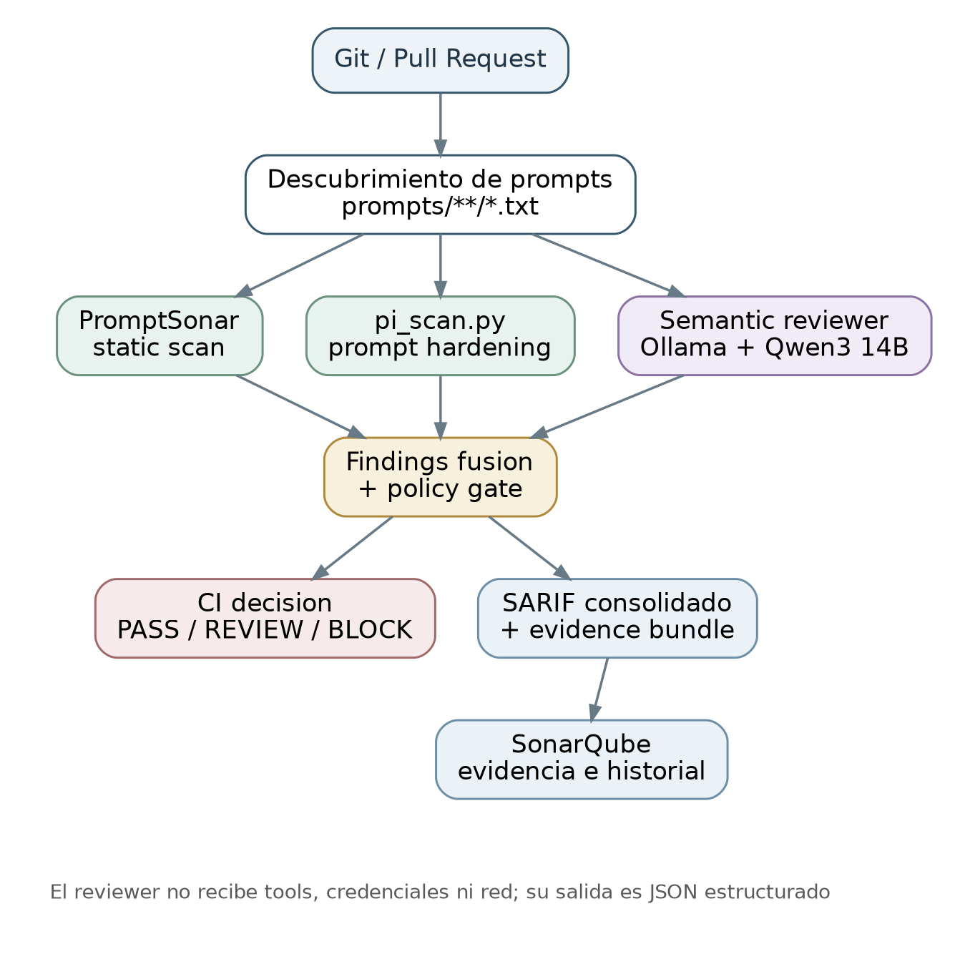
Propuesta 2: LLM local para revision semantica
Arquitectura
OBJETIVO
Mantener el stack estatico y agregar analisis contextual local para detectar riesgos sin firma textual estable.
• Autoridad implicita y limites de accion vagos.
• Instrucciones contradictorias y disclosure indirecto.
• Agencia excesiva, permisos ambiguos y aprobaciones faltantes.
Ollama + Qwen3 14B + JSON Schema
Prompts dentro de la red corporativa
Control 1.01 - Revision de seguridad de system prompts

Slide 7
Reviewer semantico: diseno seguro
LLM local
El LLM se usa como reviewer acotado, no como agente. Su salida alimenta el mismo gate y reporte.
Sin herramientas
Prompt auditado como dato
Versiones fijadas
No shell, filesystem, MCP, red, secretos ni credenciales. Solo JSON.
El contenido evaluado queda delimitado y tratado como un objeto no confiable.
Modelo, quantization, system prompt del reviewer y rubric bajo control de cambios.
Salida estructurada
Baja variabilidad
Contexto estatico
JSON Schema con rule_id, severity, evidence, rationale, confidence y remediation.
Temperatura baja; findings LLM High/Critical empiezan como REVIEW humano.
Recibe findings de PromptSonar/pi_scan.py, pero debe citar evidencia textual propia.
Control 1.01 - Revision de seguridad de system prompts

Slide 8
Reviewer semantico: politica inicial e infraestructura
LLM local
Politica de decision
Infraestructura recomendada
Scanner deterministico
Critical / High
BLOCK
• Ollama persistente en host interno.
• Acceso solo desde runners autorizados.
• Qwen3 14B cuantizado y versionado.
• GPU opcional; recomendada para latencia.
• Sin egress durante el analisis.
Scanner deterministico
Medium
REVIEW
LLM local
Critical / High
REVIEW inicial; posible BLOCK tras calibracion
LLM local
Salida invalida / timeout
REVIEW o fail-closed segun criticidad
~9.3 GB
modelo Q4 aproximado
No bloquear solo por el LLM desde el dia 1: primero calibrar con corpus interno y medir estabilidad por modelo/rubric.
Control 1.01 - Revision de seguridad de system prompts

Slide 9
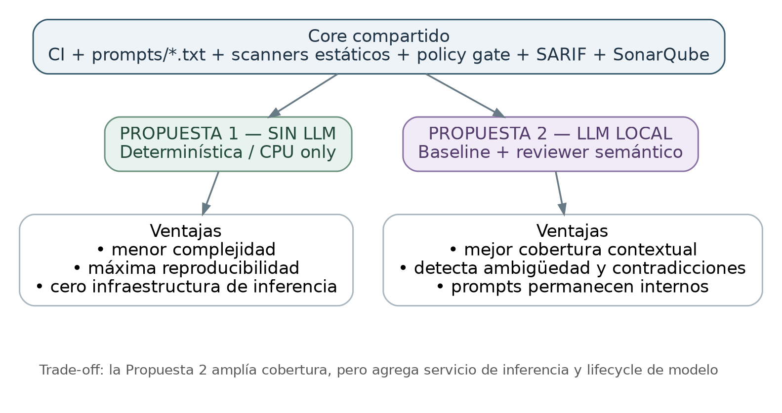
Comparacion arquitectural
Trade-off
Lectura ejecutiva
• Ambas propuestas comparten core: CI + prompts/*.txt + scanners estaticos + policy gate + SARIF + SonarQube.
• La diferencia real es la capa semantica y su costo operacional.
• La Propuesta 2 amplifica cobertura contextual, pero agrega servicio de inferencia y lifecycle de modelo.
Disclosure implicito
Agencia/permisos ambiguos
Contradicciones complejas
Reproducibilidad
P1: Media | P2: Alta
P1: Media | P2: Alta
P1: Media | P2: Alta
P1: Muy alta | P2: Alta
Control 1.01 - Revision de seguridad de system prompts

Slide 10
Decision recomendada por escenario
Aplicacion
El diseno permite una adopcion incremental: baseline obligatoria y capa LLM activada por riesgo.
Implementar 1.01 rapido con casi cero infraestructura nueva
Propuesta 1
Deterministica, local y facil de incorporar al CI.
Prompts con logica agentic compleja, autorizacion o tools
Propuesta 2
La semantica detecta ambiguedad y riesgo contextual.
Gate con maxima reproducibilidad
Propuesta 1
La decision se basa en reglas deterministicas.
Maxima superficie de revision sin enviar IP a proveedores
Propuesta 2
Razonamiento local con prompts dentro de la red.
Recomendacion: implementar Propuesta 1 como core obligatorio y preparar interfaz de findings para sumar Propuesta 2 sin redisenar el pipeline.
Control 1.01 - Revision de seguridad de system prompts

Slide 11
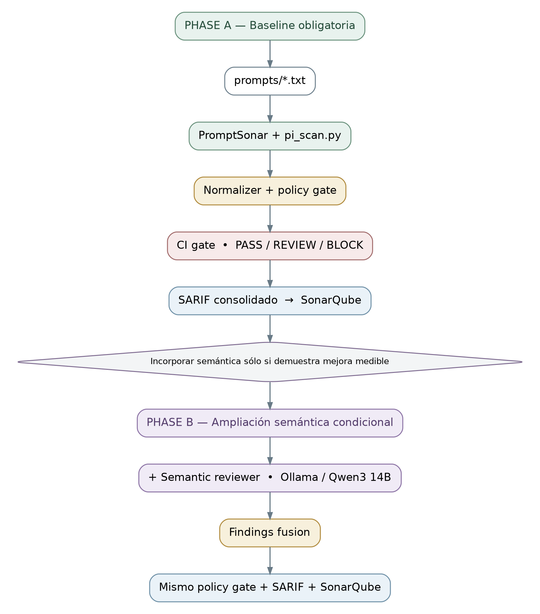
Arquitectura objetivo evolutiva
Fases
Fase A: baseline obligatoria
• prompts/*.txt
• PromptSonar + pi_scan.py
• Normalizer + policy gate
• CI gate: PASS / REVIEW / BLOCK
• SARIF consolidado hacia SonarQube
Criterio para Fase B
• Agregar semantica solo si demuestra mejora medible.
• Comparar contra corpus de la baseline.
• Medir cobertura incremental, estabilidad, latencia, privacidad y costo operativo.
Control 1.01 - Revision de seguridad de system prompts

Slide 12
Productivizacion: hitos y Definition of Done
Roadmap
Hardening reproducible
Calidad del gate
Decision central
1
2
3
Pinning, lockfiles, SBOM y artefacto controlado.
Corpus versionado, expected results y falsos positivos/negativos.
Schema comun, deduplicacion y PASS / REVIEW / BLOCK.
Integracion cliente
Operacion
Extension semantica
4
5
6
Runtime autorizado, CI/CD y evidencia SARIF.
Failure handling, excepciones, ownership y expiraciones.
Solo con mejora incremental medible sobre la baseline.
Baseline lista para implementacion controlada cuando existan artefactos fijados, corpus de regresion, gate documentado, CI reusable, SARIF validado, failure handling y proceso formal de excepciones.
Control 1.01 - Revision de seguridad de system prompts

Slide 13
Herramientas evaluadas y no seleccionadas como core
Anexo B
No se descartaron por falta de valor; se ubicaron fuera del core de 1.01 por scope, madurez o etapa del SDLC.
PromptLint
Calidad/linting de instrucciones; no cubre seguridad 1.01 con suficiente profundidad.
Ferret Scan
Muy amplio para AI CLI/MCP; scope mayor al directorio de prompts .txt.
ipi-check
Arquitectura cercana, pero madurez/distribucion insuficiente para dependencia core.
Llama Prompt Guard 2
Runtime classifier de jailbreak/injection; no audita diseno de system prompts.
Promptfoo
Dynamic testing/red-team; pertenece a evaluaciones posteriores, no static template review.
Core seleccionado: PromptSonar + pi_scan.py + normalizer/policy gate + SARIF/SonarQube; otras herramientas se agregan por funcion, no por defecto.
Control 1.01 - Revision de seguridad de system prompts

Slide 14
Recomendacion final
Implementar la Propuesta 1 como core obligatorio. Preparar la interfaz de findings para habilitar Propuesta 2 de forma incremental y reversible cuando exista evidencia de mejora medible.
Baseline: deterministica, local, reproducible
LLM local: extension condicional por riesgo
SonarQube: evidencia e historial
Control 1.01 - Revision de seguridad de system prompts

